Slide 1

MÓDULO 6 · ONDAS E ACÚSTICA · AULA 78
Equação Fundamental da Ondulatória
v = λ⋅f
Equação Fundamental da Ondulatória (v=λ⋅f)

Slide 2
Para começar
Quando uma onda sonora passa do ar para a água, ela muda de frequência ou muda de outra coisa?
POSSOR · Ondas e Acústica · Aula 78
2

Slide 3
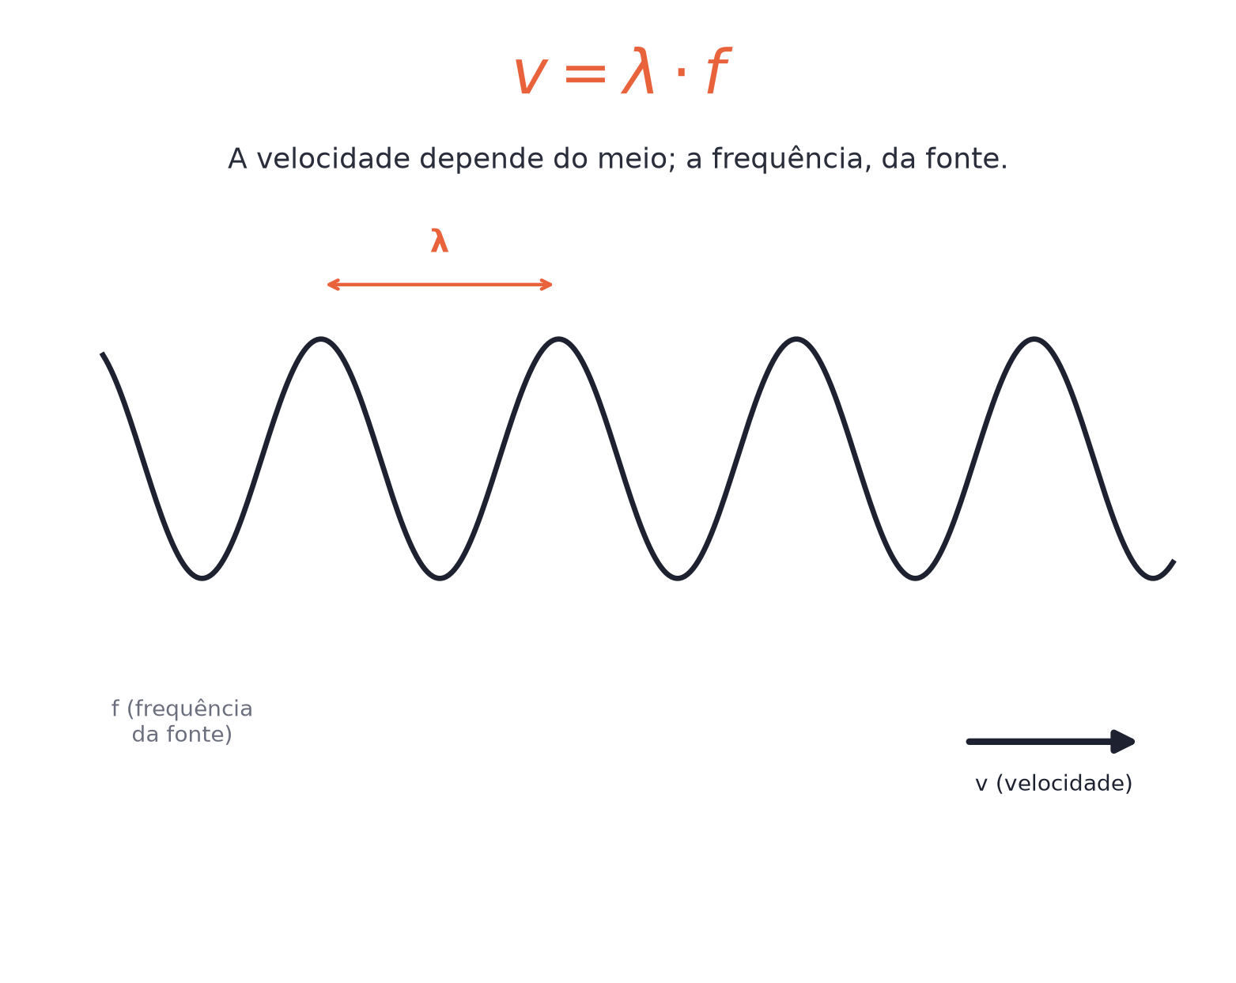
O conceito central
v=λ⋅f: a velocidade depende do MEIO; a frequência é determinada pela FONTE e não muda ao trocar de meio.
POSSOR · Ondas e Acústica · Aula 78
3

Slide 4
Como funciona
Três grandezas, uma equação que as une:
• v=λ⋅f — velocidade, comprimento de onda e frequência
• Se v muda (novo meio) e f é fixo, λ é quem se ajusta
POSSOR · Ondas e Acústica · Aula 78
4

Slide 5

Cuidado com essa armadilha
Ao mudar de meio, quem muda é o comprimento de onda — a frequência da fonte permanece sempre a mesma.
POSSOR · Ondas e Acústica · Aula 78
5

Slide 6
Exemplo resolvido
Uma onda tem λ=2 m e f=5 Hz.
v = λ⋅f
v = 2×5
v = 10 m/s
POSSOR · Ondas e Acústica · Aula 78
6

Slide 7
Roteiro de hoje
1
Pergunta inicial
2
v=λ⋅f
3
Exemplo resolvido
4
Exercícios
POSSOR · Ondas e Acústica · Aula 78
7

Slide 8

Hora dos Exercícios — Fixação
QUESTÃO 1
Uma onda tem comprimento de onda 2 m e frequência 5 Hz. Calcule sua velocidade de propagação.
💡 Dica
Isole a incógnita: se tem v e f, ache λ. Se tem v e λ, ache f.
POSSOR · Ondas e Acústica · Aula 78
8

Slide 9

Gabarito e Encerramento
Resposta
v = λ⋅f = 2×5 = 10 m/s.
Resumo da Aula
v depende do meio; f depende da fonte; λ se ajusta entre os dois.
• Nunca assuma que a frequência muda ao trocar de meio — ela não muda.
Próxima aula: Reflexão e Refração de Ondas (Mudança de meio e fase).
POSSOR · Ondas e Acústica · Aula 78
9

